Slide 1
THỜI GIAN - Văn Cao -

Slide 2
HOẠT ĐỘNG 1 KHỞI ĐỘNG

Slide 3
Quan sát bức tranh sau và cho biết nội dung, ý nghĩa của bức tranh

Slide 4
HOẠT ĐỘNG 2 HÌNH THÀNH KIẾN THỨC

Slide 5
I. Đọc -Tìm hiểu chung

Slide 7
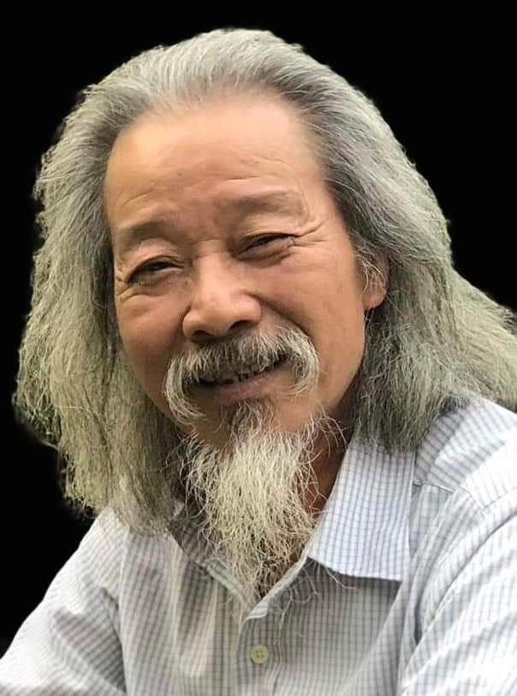
1. Tác giả Văn Cao
- Văn Cao tên đầy đủ là Nguyễn Văn Cao, tác giả của Tiến quân ca – quốc ca của nước Việt Nam.
- Được nhận xét là hình mẫu thiên tài, bởi tài năng nghệ thuật của ông rất đa dạng và phong phú mang tính tổng hợp cao giữa hội họa - âm nhạc - văn chương.
- Văn Cao là người có những đóng góp quan trọng cho sự phát triển của nền tân nhạc Việt Nam.
- Thơ ông tuy số lượng không nhiều nhưng luôn thể hiện một phong cách nghệ thuật độc đáo.

Slide 8
2. Tác phẩm
Thể loại: Thể thơ tự do.
Xuất xứ và hoàn cảnh sáng tác:
+ Bài thơ Thời gian ra đời vào mùa xuân Đinh Mão (tháng 2/1987) khi Văn Cao tuổi đã xế chiều, ông để lại phía sau cuộc đời mình biết bao trải nghiệm vui buồn. Bài thơ giúp ông giãi bày những tâm sự về cuộc sống, về nghệ thuật, về tình yêu sau một chặng đường dài đầy thăng trầm, biến cố...
+ Bài thơ in trong Tuyển tập Văn Cao - Thơ (1994)

Slide 9
II. Đọc hiểu văn bản

Slide 10
Nhóm 1
Tìm hiểu đặc điểm thể loại và hình thức của bài thơ
Đọc văn bản, hoàn thiện bảng kiến thức sau
Căn cứ tìm hiểu | Biểu hiện cụ thể
Thể thơ
Các dòng thơ
Các hệ thống hình ảnh trong bài thơ
Nhịp điệu, giọng điệu bài thơ

Slide 11
Nhóm 2 Tìm hiểu hình tượng thơ Đọc văn bản và trả lời các câu hỏi: 1. Dòng thơ đầu tiên cho thấy tác giả có cảm nhận như thế nào về thời gian? 2. Thời gian có ảnh hưởng như thế nào đến thế giứ tự nhiên nói chung và nhân vật trữ tình nói riêng? Ảnh hưởng đó đem lại cảm xúc gì?

Slide 12
Nhóm 3 Tìm hiểu hình ảnh thơ Đọc văn bản và trả lời các câu hỏi: 1. Hình ảnh “câu thơ”, “bài hát” tượng trưng cho điều gì? 2. Việc lặp lại các từ “riêng”, “còn xanh” cho thấy suy nghĩ của tác giả về mối tương quan giữa thời gian và ý nghĩa của những hình ảnh đó như thế nào?

Slide 13
Nhóm 4 Tìm hiểu các giá trị của bài thơ Đọc văn bản và trả lời các câu hỏi: 1. Nêu rõ những giá trị nhận thức, giáo dục, thẩm mĩ được thể hiện trong bài thơ. 2. Em hiểu dụng ý của nhà thơ trong hai dòng thơ cuối như thế nào? Hãy giải thích cách hiểu của em.

Slide 14
1. Đặc điểm thể loại, hình thức bài thơ
Hình thức bài thơ
+ Các dòng thơ không đều nhau về số chữ; Nhiều câu thơ được ngắt thành nhiều dòng thơ. Một số dòng thơ không viết hoa chữ cái đầu tiên.
+ Hệ thống hình ảnh: Thời gian, chiếc lá, hòn sỏi, giếng cạn; câu thơ, bài hát, giếng nước.
+ Nhịp điệu, giọng điệu: Nhịp điệu linh hoạt từ 2/3 – 4 – 1 – 3 – 4 ...; giọng thơ: nhẹ nhàng, chiêm nghiệm, suy tư.
Đặc điểm thể loại
Thơ tự do

Slide 15
2. Hình tượng, hình ảnh thơ
a. Hình tượng thời gian
“Khô những chiếc lá”, “Rơi những kỷ niệm”: Gợi lên liên tưởng về sự lụi tàn, mờ nhạt của sự vật theo thời gian như lá rơi vào mùa thu, kỷ niệm quá lâu dần bị con người lãng quên.
Phép so sánh kỉ niệm như tiếng sỏi: Những viên sỏi kỷ niệm đã hiện về nhưng không để lại âm thanh gì vì lòng giếng đời người đã cạn. Khi lòng giếng bị lấp đầy cũng là lúc kỷ niệm biến mất cùng khói sương.
Hình ảnh “Thời gian qua kẽ tay”: Gợi liên tưởng đến sự tương phản giữa cái hữu hình và vô hình, cái hữu hạn và vô hạn.

Slide 16
b. Hình ảnh câu thơ, bài hát, đôi mắt
Hình ảnh “câu thơ”, “bài hát”
+ Là hình ảnh tượng trưng cho nghệ thuật, cái Đẹp.
+ Điệp từ “riêng” cho thấy nghệ thuật và cái Đẹp vượt ra ngoài những quy luật chung, không bị chi phối bởi thời gian như các sự vật, hiện tượng khác. Điệp từ “còn xanh” cho thấy niềm tin của tác giả vào sự sự bất tử, vĩnh hằng của nghệ thuật và cái Đẹp.
Hình ảnh “Đôi mắt em” → hình ảnh đẹp tượng trưng cho người con gái mà tác giả yêu thương, là biểu tượng cho tình yêu. Tình yêu cũng luôn tồn tại cùng với thời gian.

Slide 17
3. Giá trị nhận thức, giáo dục và thẩm mĩ của bài thơ

Slide 18
Giá trị nhận thức
Bản chất và sự trôi chảy của thời gian
Thời gian qua đi là miên viễn không bao giờ trở lại. Sự nghiệt ngã ấy chính là bi kịch của phận người, con người không thể nào nắm giữ, níu kéo được thời gian.
Sức tàn phá của thời gian là không thể phủ nhận. Như cây thay lá mỗi khi đến mùa thu, thời gian làm mờ nhạt bao kỷ niệm… đó là sự tàn phá khốc liệt của thời gian lên sự vật. Cái vô tận của nó luôn khiến con người đôi khi cảm thấy sợ hãi bởi nó cũng không chừa một ai cả.

Slide 19
Sự trường tồn vĩnh hằng của nghệ thuật và tình yêu: Những giá trị thuộc về nghệ thuật và cái đẹp được kết tinh từ những câu thơ, những bài hát và đặc biệt là từ đôi mắt em => Nghệ thuật và tình yêu luôn khác biệt và luôn vượt lên mọi thứ tầm thường, tự thân nó luôn mang một sức mạnh trường tồn, vĩnh cửu bởi nó là hiện thân của cái đẹp.

Slide 20
Giá trị giáo dục
Trân trọng thời gian, trân trọng từng khoảnh khắc sống trên cuộc đời.
Trân quý nghệ thuật, tình yêu.

Slide 21
Giá trị thẩm mĩ
Cái đẹp của nghệ thuật nói chung và thơ ca nói riêng; cái đẹp của tình yêu.

Slide 22
III. Tổng kết
Nội dung
Văn bản khẳng định vẻ đẹp, sức sống vĩnh cửu của những câu thơ, những bài hát; thể hiện niềm tin của tác giả về sự trường tồn của những giá trị tinh thần của cuộc đời.
Nghệ thuật
Văn Cao dùng các hình thức ngôn từ mang nhiều tầng nghĩa tượng trưng kết hợp với các biện pháp tu từ, cách ngắt dòng, ngắt nhịp, đặc biệt là những kết hợp từ theo lối chuyển đổi cảm giác, pha trộn các giác quan sáng tạo mới lạ để tạo ra những liên tưởng phong phú, sâu xa cho người đọc về thời gian và sự sống.

Slide 23
HOẠT ĐỘNG 3
LUYỆN TẬP

Slide 24
Nhiệm vụ
Viết đoạn văn (khoảng 150) chữ bày tỏ sự tâm đắc của bạn về một hình ảnh thơ nổi bật trong bài thơ Thời gian – Văn Cao.

Slide 25
HS viết đoạn văn ở nhà, có thể làm trực tiếp qua đường link.
https://docs.google.com/forms/d/e/1FAIpQLSdifqpf0-MCBKwL1u14mfgzUiFI4q1vhiq6cRz-iYPjL_HuIQ/viewform?usp=sf_link

Slide 26
HOẠT ĐỘNG 4
VẬN DỤNG

Slide 27
HS xem một số clip về thời gian

Slide 29
https://www.youtube.com/watch?v=uuGwxRwzJto

Slide 30
- Tổ chức cuộc thi “Tìm kiếm tài năng” với các hình thức: viết cảm nghĩ, sáng tác thơ, nhạc hoặc hội họa về thời gian.
- Chia lớp thành 2 khu vực: Viết và vẽ.
- Giáo viên cung cấp: giấy, bút vẽ cho tất cả các HS có năng khiếu hội họa.
- Thời gian: chuẩn bị: 5 phút, thể hiện: 5 phút.

Slide 31
RUBRIC ĐÁNH GIÁ HOẠT ĐỘNG NHÓM

Slide 32
Cấp độ Tiêu chí | Tốt (4 điểm) | Khá (3 điểm) | Trung bình (2 điểm) | Cần điều chỉnh (1 điểm)
1. Sự tham gia | Tham gia đầy đủ và chăm chỉ làm việc trong tất cả khoảng thời gian cho phép. | Tham gia đầy đủ và chăm chỉ làm việc trong hầu hết khoảng thời gian cho phép. | Tham gia nhưng thường lãng phí thời gian và ít khi làm việc. | Tham gia nhưng thực hiện những việc không liên quan đến nhiệm vụ được giao.
2. Trao đổi và tranh luận trong nhóm | Chú ý trao đổi, lắng nghe cẩn thận các ý kiến của những người khác, đưa ra các ý kiến cá nhân. | Thường lắng nghe cẩn thận các ý kiến của người khác. Đôi khi đưa ra ý kiến riêng của bản thân. | Đôi khi không lắng nghe các ý kiến của người khác. Thường không có các ý kiến riêng trong các hoạt động của nhóm. | Không lắng nghe ý kiến của người khác, không đưa ra ý kiến riêng.
3. Sự hợp tác | Tôn trọng ý kiến của những thành viên khác và hợp tác đưa ra ý kiến chung. | Thường tôn trọng ý kiến của những thành viên khác và hợp tác đưa ra ý kiến chung. | Tôn trọng ý kiến của những thành viên khác nhưng hợp tác đưa ra ý kiến chung. | Không tôn trọng ý kiến của những thành viên khác, không hợp tác đưa ra ý kiến chung.
4. Sự sắp xếp thời gian | Hoàn thành công việc được giao đúng thời gian, không làm đình trệ tiến triển công việc của nhóm. | Thường hoàn thành công việc được giao đúng thời gian, không làm đình trệ tiến triển công việc của nhóm. | Không hoàn thành công việc được giao đúng thời gian, làm đình trệ tiến triển công việc của nhóm. | Không hoàn thành công việc được giao đúng thời gian, thường xuyên buộc nhóm phải điều chỉnh hoặc thay đổi.

Slide 33
BẢNG KIỂM ĐÁNH GIÁ SẢN PHẨM TRÌNH BÀY NỘI DUNG THẢO LUẬN
CỦA CÁC NHÓM

Slide 34
STT | Tiêu chí | Xuất hiện | Không xuất hiện
1 | Thể hiện nội dung sơ sài, nghèo nàn.
2 | Thể hiện được đúng đủ nội dung.
3 | Thể hiện được sâu sắc nội dung.
4 | Thuyết trình đơn điệu, kém hấp dẫn.
5 | Thuyết trình sinh động, hấp dẫn, thuyết phục.
6 | Cách thức thể hiện và nội dung hài hòa để lại ấn tượng sâu sắc với các bạn.

Slide 35
HƯỚNG DẪN HỌC Ở NHÀ
- Vẽ sơ đồ tư duy về các đơn vị kiến thức của bài học.
- Tìm đọc thêm các văn bản cùng thể loại, đề tài, chủ đề.
- Chuẩn bị bài: Thực hành tiếng Việt, Giữ gìn và phát triển tiếng Việt

Slide 36
Thank You

